Slide 1
The GAME Engineers
#1

Slide 2
Agenda
Programmiersprache?
  C
  C++
  Java mit LWJGL (OpenGL- und Vulkan-Wrapper)
Programmierwerkzeug
  Clion / IntelliJ
  NetBeans
Marvin?

Slide 3
Informatik
- eine Einführung

Slide 4
Was du heute lernen wirst
Was ist Informatik und wie ist ihre Geschichte?
Einführungen in erste Gebiete

Slide 5
Was ist Informatik und wie ist ihre Geschichte?
- Inhalt
Informatik = Computer?
Etwas Geschichte
Teilgebiete der Informatik
Pioniere der Informatik

Slide 6
Was ist Informatik und wie ist ihre Geschichte?
- Informatik = Computer?
Information
Informatik
Mathematik
Automatik

Slide 7
Was ist Informatik und wie ist ihre Geschichte?
- Informatik = Computer?
Information und Mathematik → Computer?
Information und Automatik → Computer?
„In der Informatik geht es genau so wenig um Computer, wie in der Astronomie um Teleskope.“
- Edsger Dijsktra

Slide 8
Was ist Informatik und wie ist ihre Geschichte?
- Informatik = Computer?
Informatik beschäftigt sich mit der automatischen Informationsverarbeitung in Natur, Technik und Gesellschaft.
→Computer spielen heute eine wichtige Rolle, aber Informatik beschränkt sich nicht auf diese

Slide 9
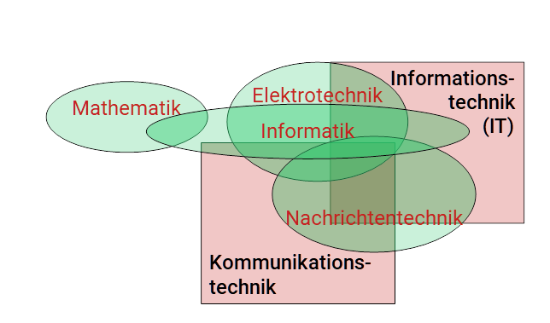
Was ist Informatik und wie ist ihre Geschichte?
- Informatik = Computer?
Was ist eigentlich mit Informatik = IT?

Slide 10
Was ist Informatik und wie ist ihre Geschichte?
- Informatik = Computer?
Informatik als Strukturwissenschaft | Informatik als Ingenieurswissenschaft
Struktur und Eigenschaften von Informationen | Computer und Zubehör konstruieren
Struktur und Eigenschaften von Informationsverarbeitungssystemen | Verfahren und Algorithmen entwerfen
Algorithmen untersuchen | Softwareentwicklung
Formale Beschreibungen | „Pflegen und warten“ (Naajaa ...)

Slide 11
Was ist Informatik und wie ist ihre Geschichte?
- Etwas Geschichte
Abakus als Rechenmaschine … ca. 5000 Jahre her
Leibniz‘sche Rechenmaschine (Dual) … ca. 1673
So wirklich aber erst im 20. Jhd.: Grundlagenkrise der Mathematik
  Mathematik wird abstrakt
  Metamathematik: u.a. Entscheidbarkeit
  → Entscheidungsproblem als eines der 23 Hilbert Probleme
  → Alan Turing: Turingmaschine → Theoretische Informatik
  Rechenmaschinen (Z3, ENIAC, Colossus, Mark I, …)
  → Turing-Vollständig (Berechenbarkeit nach Turingmaschine)

Slide 12
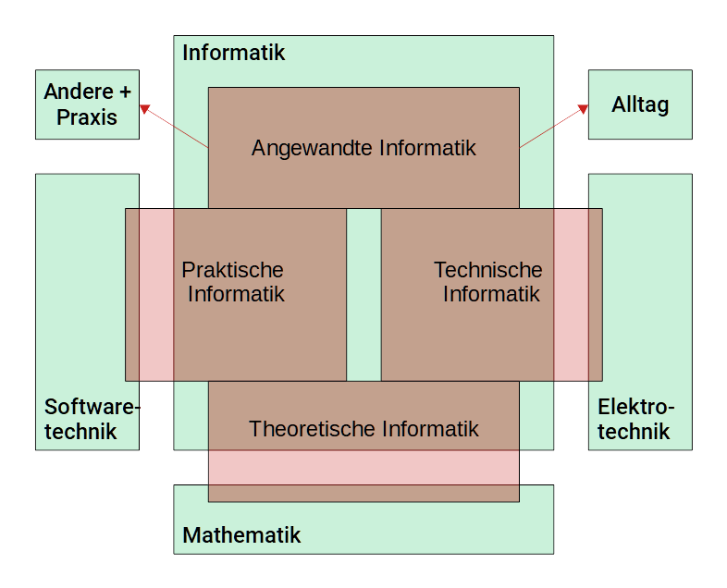
Was ist Informatik und wie ist ihre Geschichte?
- Teilgebiete der Informatik

Slide 13
Was ist Informatik und wie ist ihre Geschichte?
- Teilgebiete der Informatik
Theoretische Informatik (eng mit Mathematik)
  Logik (auch in Mathematik und (analytische) Philosophie
  Automatentheorie
  Formale Sprachen
  Berechenbarkeit
  Entscheidbarkeit
  Komplexität

Slide 14
Was ist Informatik und wie ist ihre Geschichte?
- Teilgebiete der Informatik
Technische Informatik (eng mit Elektrotechnik)
  Digitaltechnik (Logikgatter)
  Schaltnetze und Schaltwerke
  Prozessoren
  Rechnerarchitektur
  Rechnernetzwerke
  Computerperipherie
  Hardwareentwurf

Slide 15
Was ist Informatik und wie ist ihre Geschichte?
- Teilgebiete der Informatik
Praktische Informatik
  Programmierung und Programmiersprachen
  Compilerbau
  Algorithmen und Datenstrukturen (eng mit theoretischer Informatik)
  Betriebssysteme (eng mit technische Informatik)
  Softwareentwicklung

Slide 16
Was ist Informatik und wie ist ihre Geschichte?
- Teilgebiete der Informatik
Angewandte Informatik
  Künstliche Intelligenz (eng mit Neurologie)
  Computergrafik
  Datensicherheit (Kryptographie) (eng mit Mathematik)
  Multimedia
  Simulation
  Assistenzsysteme
  ...

Slide 17
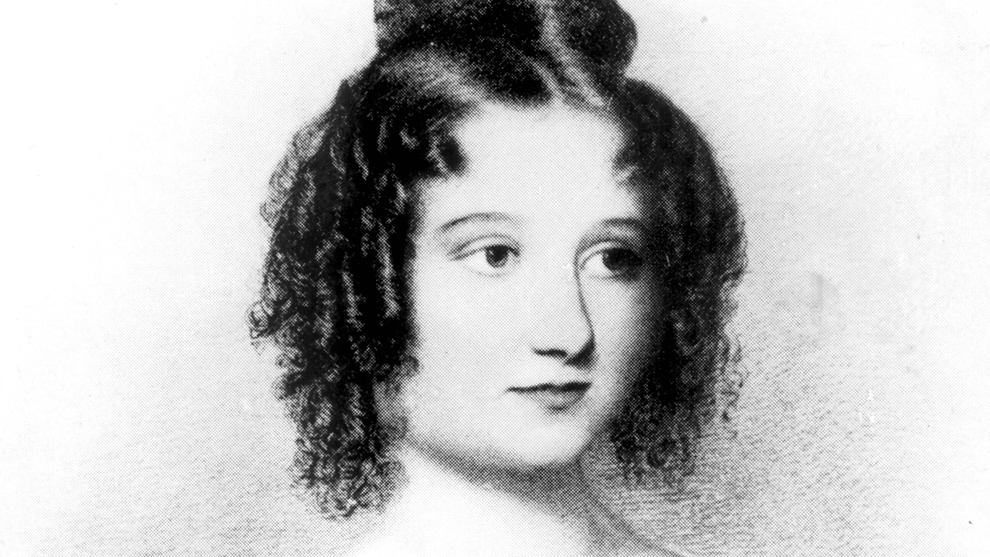
Was ist Informatik und wie ist ihre Geschichte?
- Pioniere der Informatik
Charles Babbage → Analytical Engine
Half ihm und programmierte die AE
Ada, Lovelace Medal, Ada Lovelace Award
Starb an Gebärmutterhalskrebs
Ada Lovelace (1815 – 1852)
Mathematikerin und „erste Programmiererin“

Slide 18
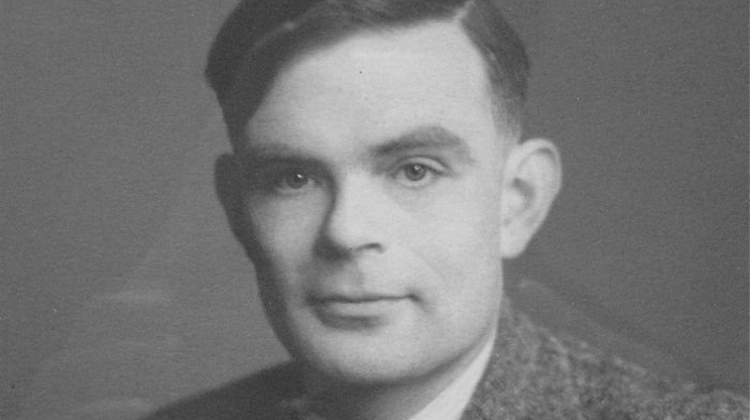
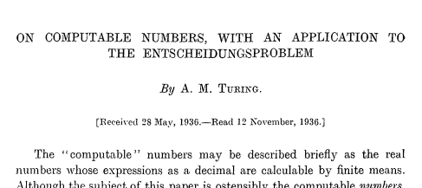
Was ist Informatik und wie ist ihre Geschichte?
- Pioniere der Informatik
Entschlüsselung der Enigma
Turing-Test für KI
Einbruch in sein Haus → Polizei merkte seine Homosexualität → Hormontherapie → Depression → Selbstmord durch Cyanid
Alan Turing (1912 – 1954)
Mathematiker und Biologe

Slide 19
Was ist Informatik und wie ist ihre Geschichte?
- Pioniere der Informatik
Gottfied Wilhelm Leibniz
Charles Babbage
Kurt Gödel
Alonzo Church
Konrad Zuse
John von Neumann
Claude Shannon
Richard Hamming
Noam Chomsky
Marvin Lee Minsky
John W. Backus
Edsger W. Dijkstra
Donald E. Knuth
Edgar F. Codd
Stephen A. Cook
Richard Stallman
Andrew S. Tanenbaum
Tim Berners-Lee
Linus Torvalds
...

Slide 20
Einführungen in erste Gebiete
Daten und Information
Computer, Hardware und Peripherie
Betriebssystem
Software und Programmierung

Slide 21
Einführungen in erste Gebiete
- Daten und Information
Daten sind erhobene Werte
Daten + Kontext = Information
Kleinste Informationseinheit: Bit (binary digit) (0/1, wahr/falsch, an/aus)

Slide 22
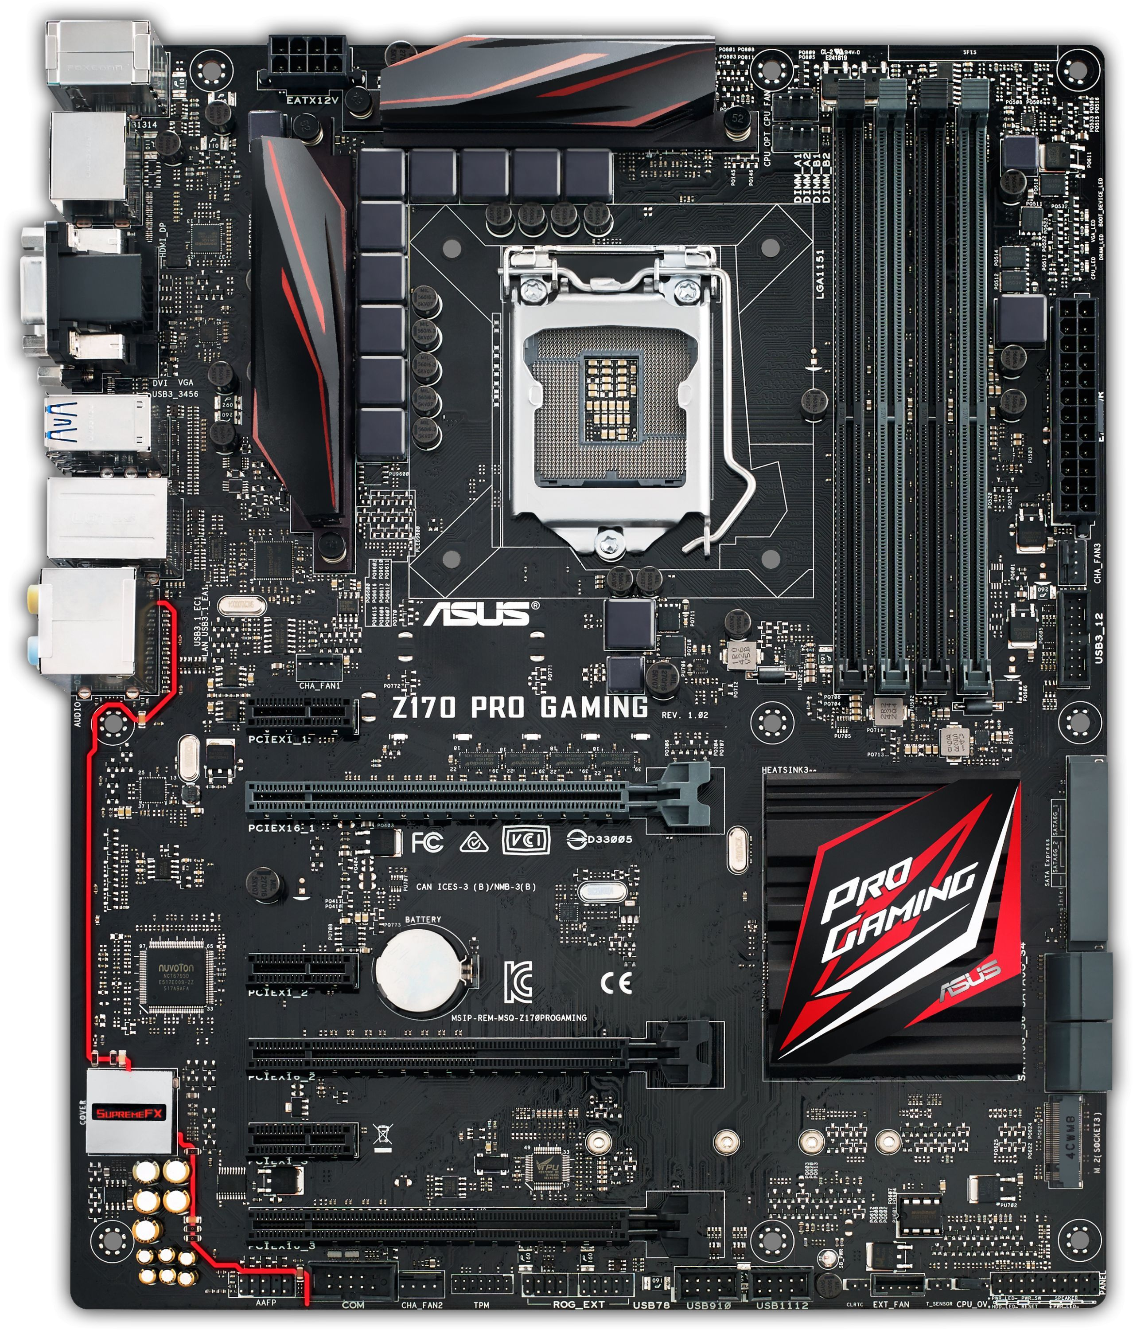
Einführungen in erste Gebiete
- Computer, Hardware und Peripherie
Externe Anschlüsse
CPU-Sockel
RAM-Steckplätze
Chipsatz
Steckplätze

Slide 23
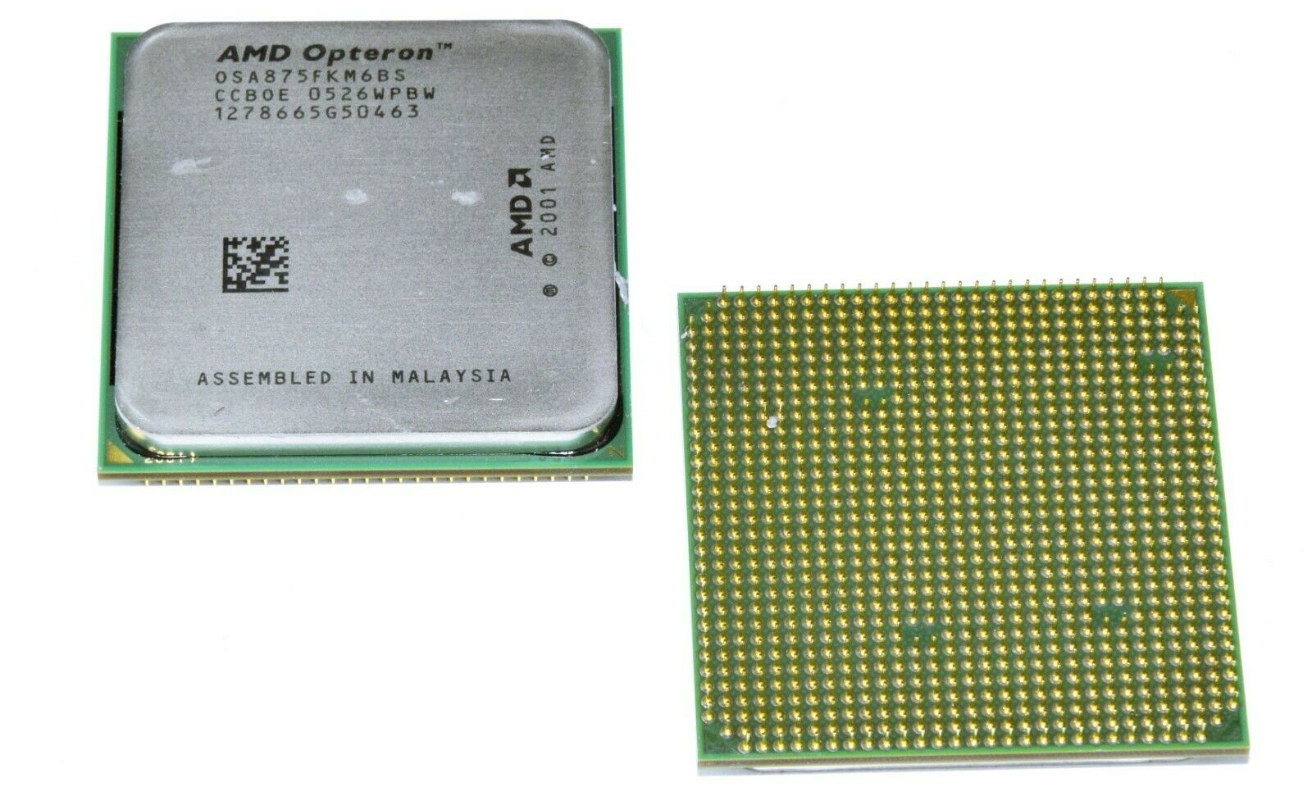
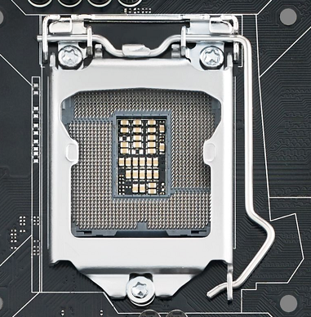
Einführungen in erste Gebiete
- Computer, Hardware und Peripherie

Slide 24
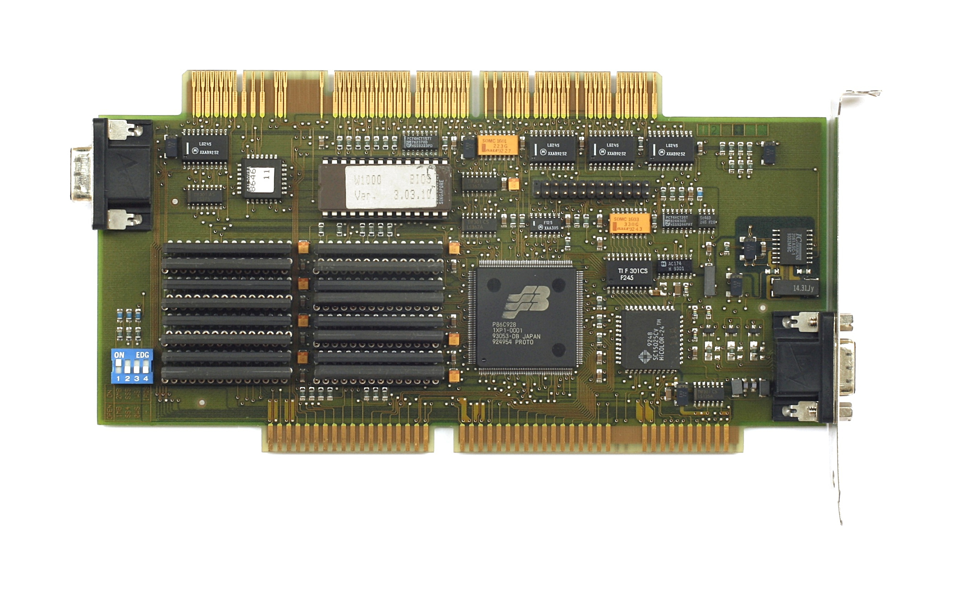
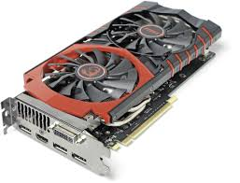
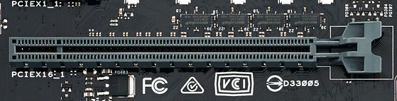
Einführungen in erste Gebiete
- Computer, Hardware und Peripherie

Slide 25
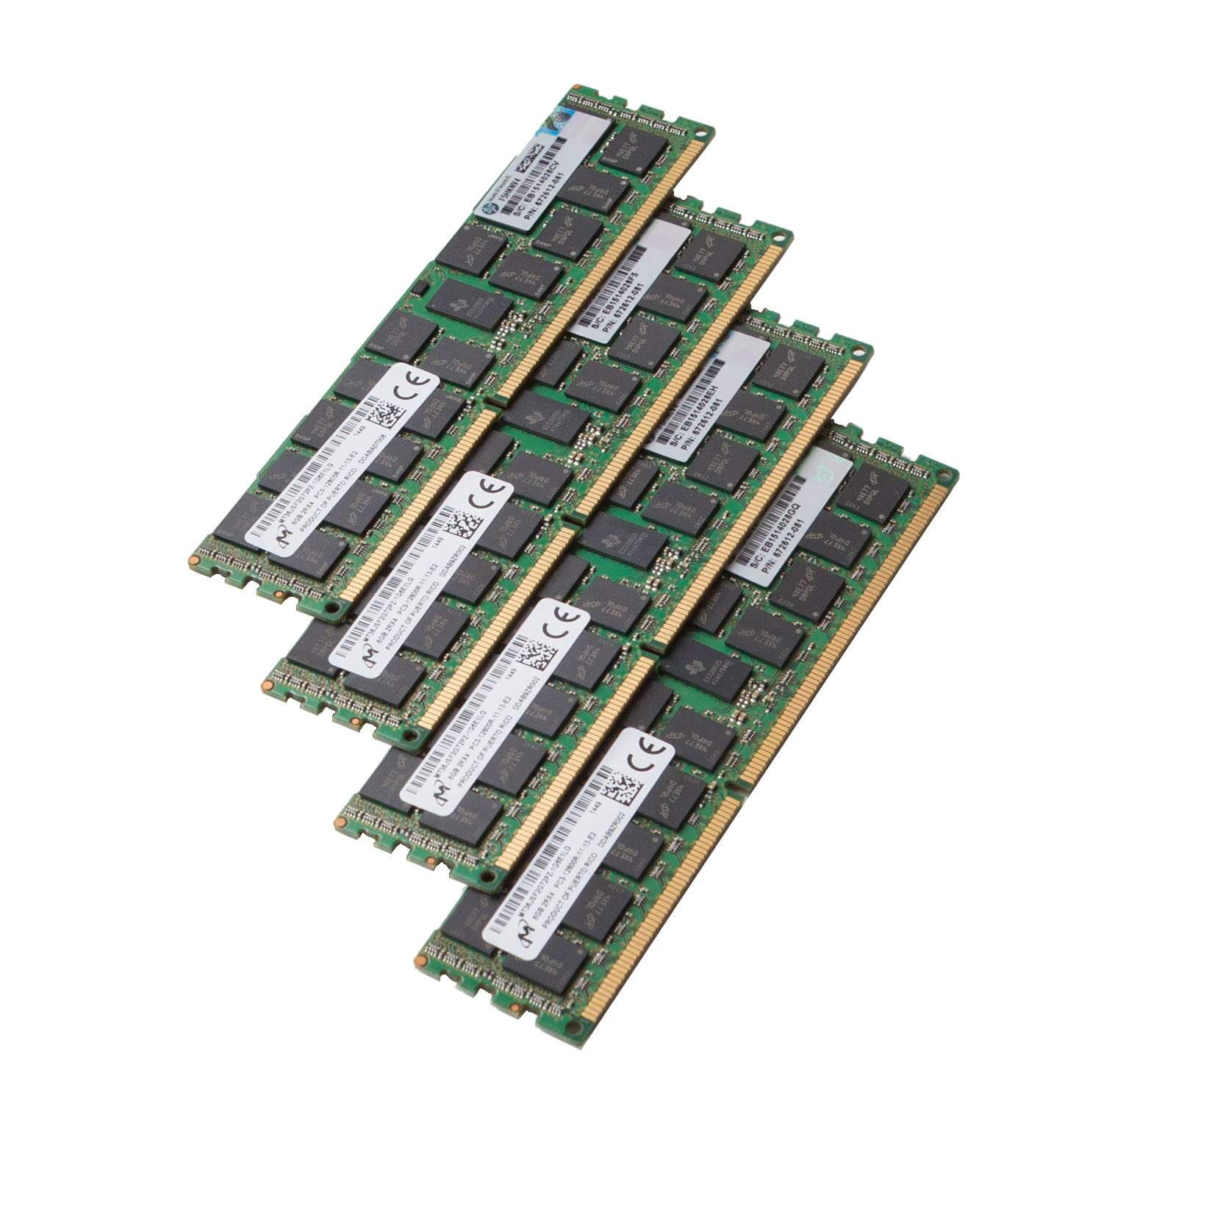
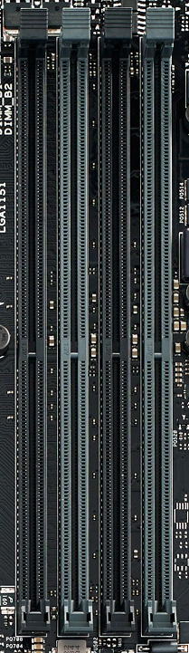
Einführungen in erste Gebiete
- Computer, Hardware und Peripherie

Slide 26
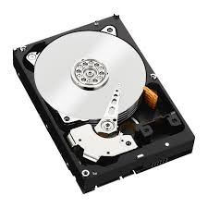
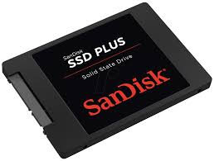
Einführungen in erste Gebiete
- Computer, Hardware und Peripherie

Slide 27
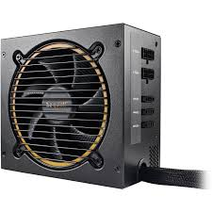
Einführungen in erste Gebiete
- Computer, Hardware und Peripherie

Slide 28
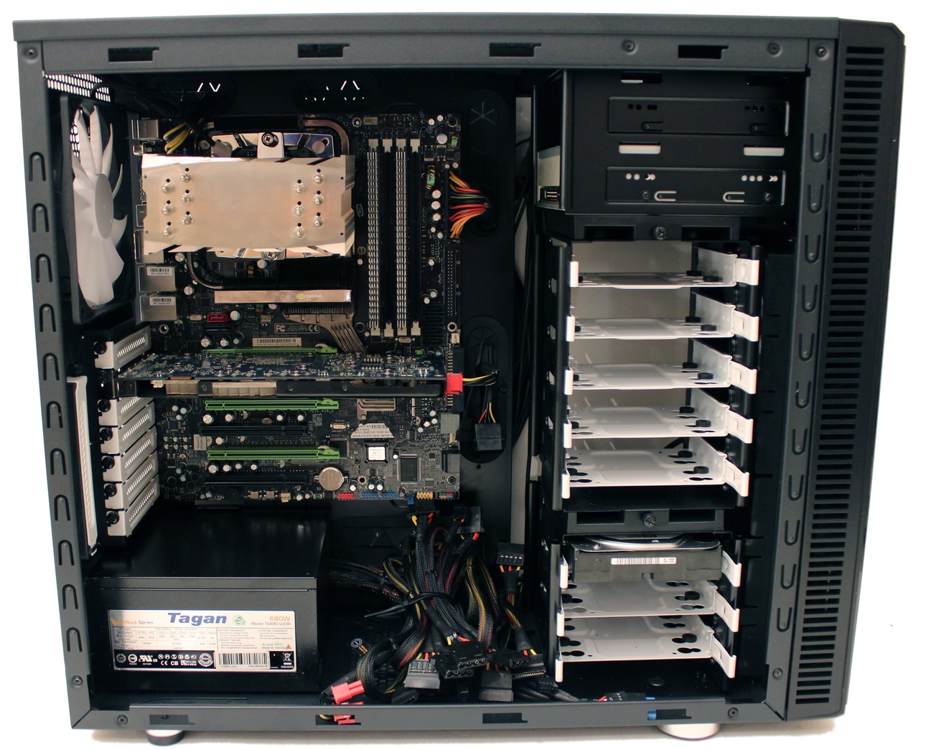
Einführungen in erste Gebiete
- Computer, Hardware und Peripherie

Slide 29
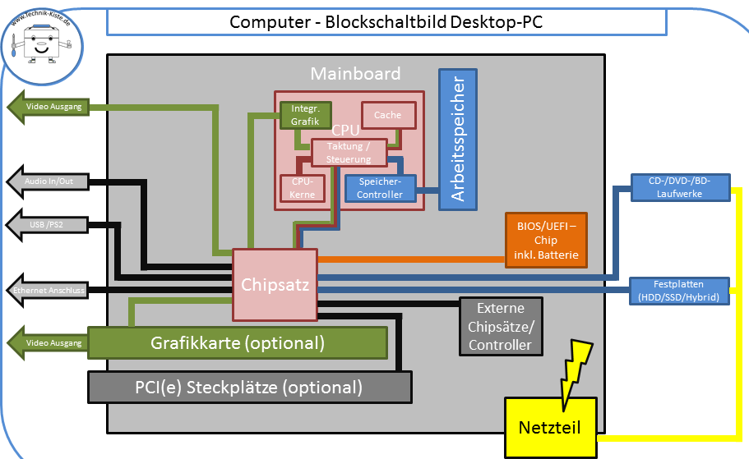
Einführungen in erste Gebiete
- Computer, Hardware und Peripherie

Slide 30
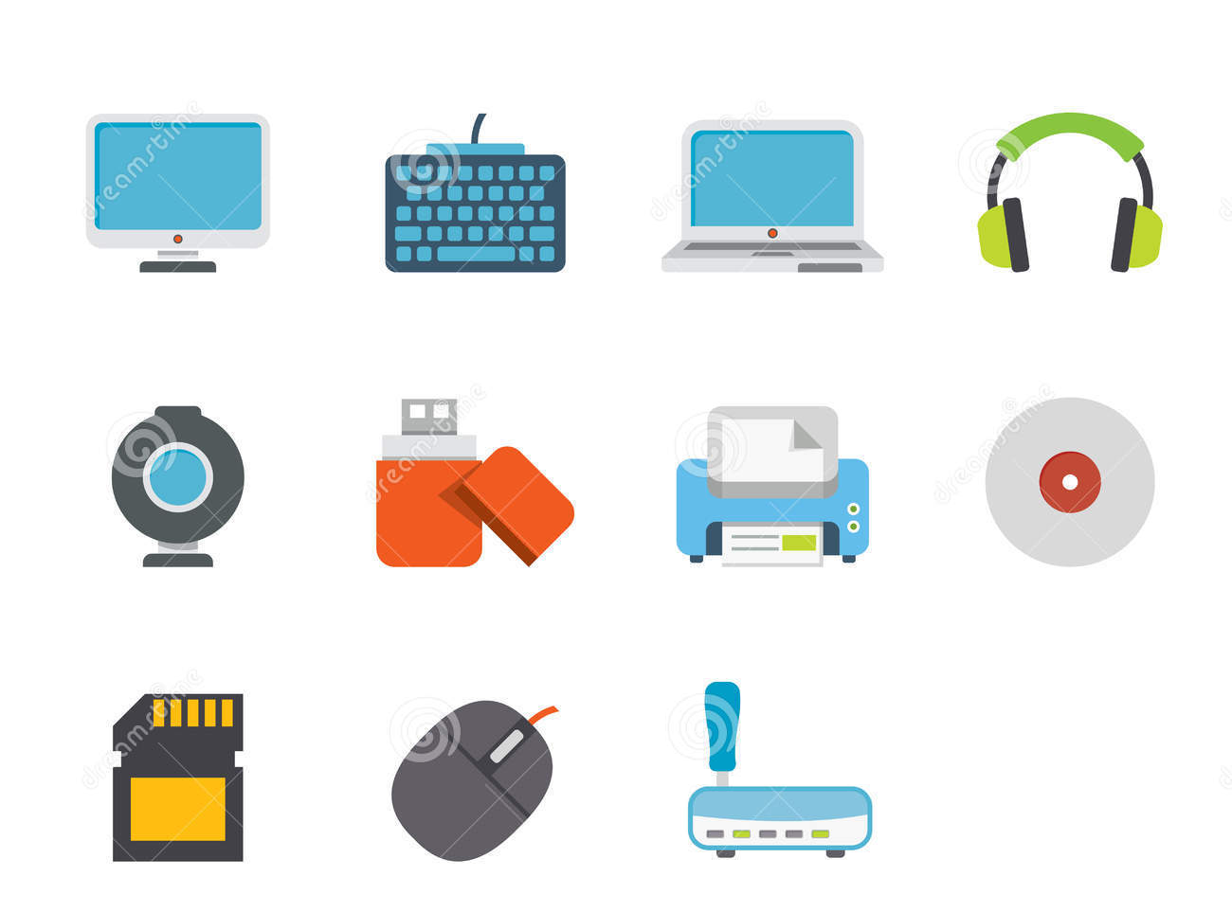
Einführungen in erste Gebiete
- Computer, Hardware und Peripherie

Slide 31
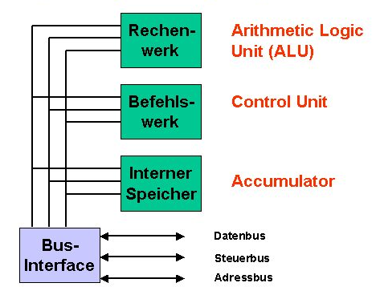
Einführungen in erste Gebiete
- Computer, Hardware und Peripherie

Slide 32
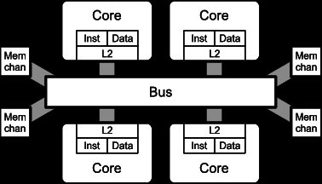
Einführungen in erste Gebiete
- Computer, Hardware und Peripherie

Slide 33
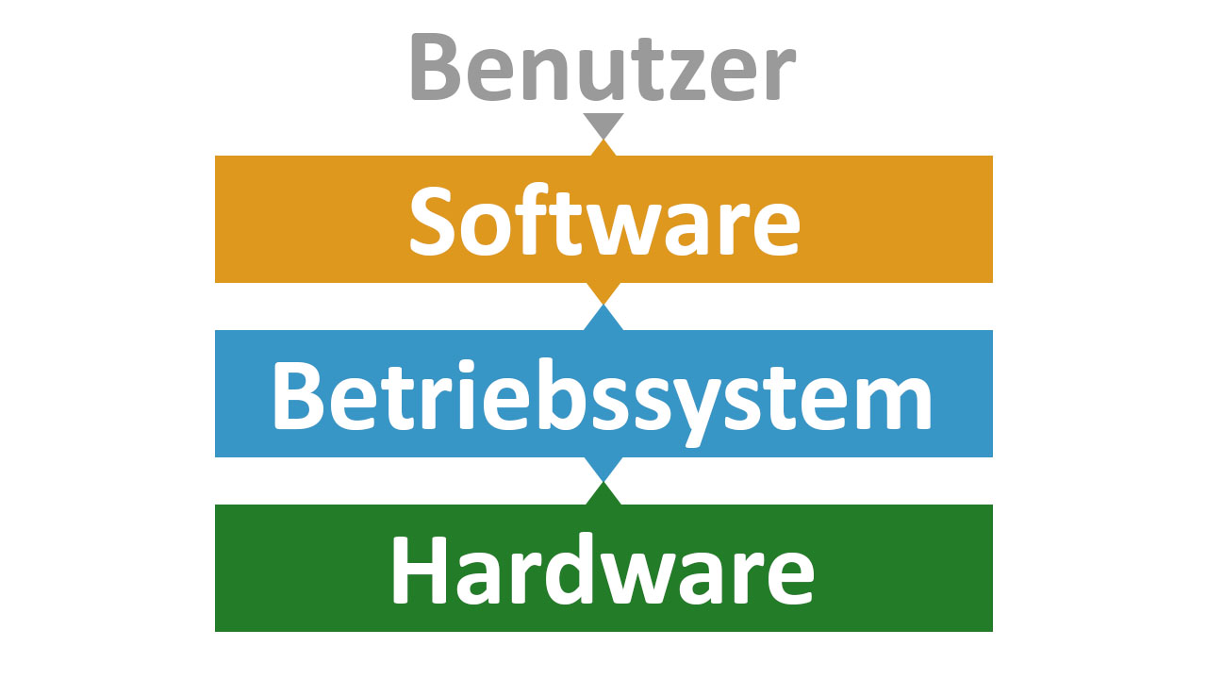
Einführungen in erste Gebiete
- Betriebssystem

Slide 34
Einführungen in erste Gebiete
- Betriebssystem
Stellt Grund- und Betriebsfunktionen bereit
Abstrahiert Hardware und verwaltet die Hardware
  Speicherverwaltung
  Prozessor / Ausführung von Programmen / Scheduling
  Dateisysteme
  Eingabe und Ausgabe
Schnittstelle zum Benutzer (GUI, CLI)

Slide 35
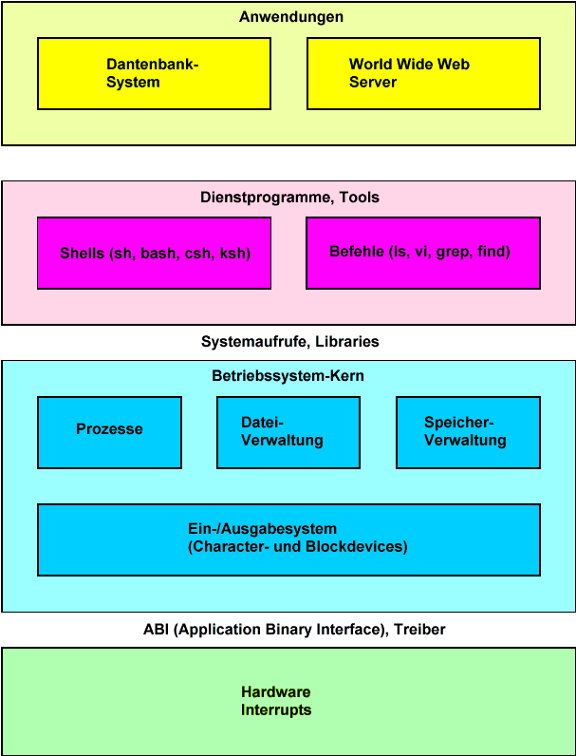
Einführungen in erste Gebiete
- Betriebssystem
Betriebssystem

Slide 36

Einführungen in erste Gebiete
- Betriebssystem

Slide 37
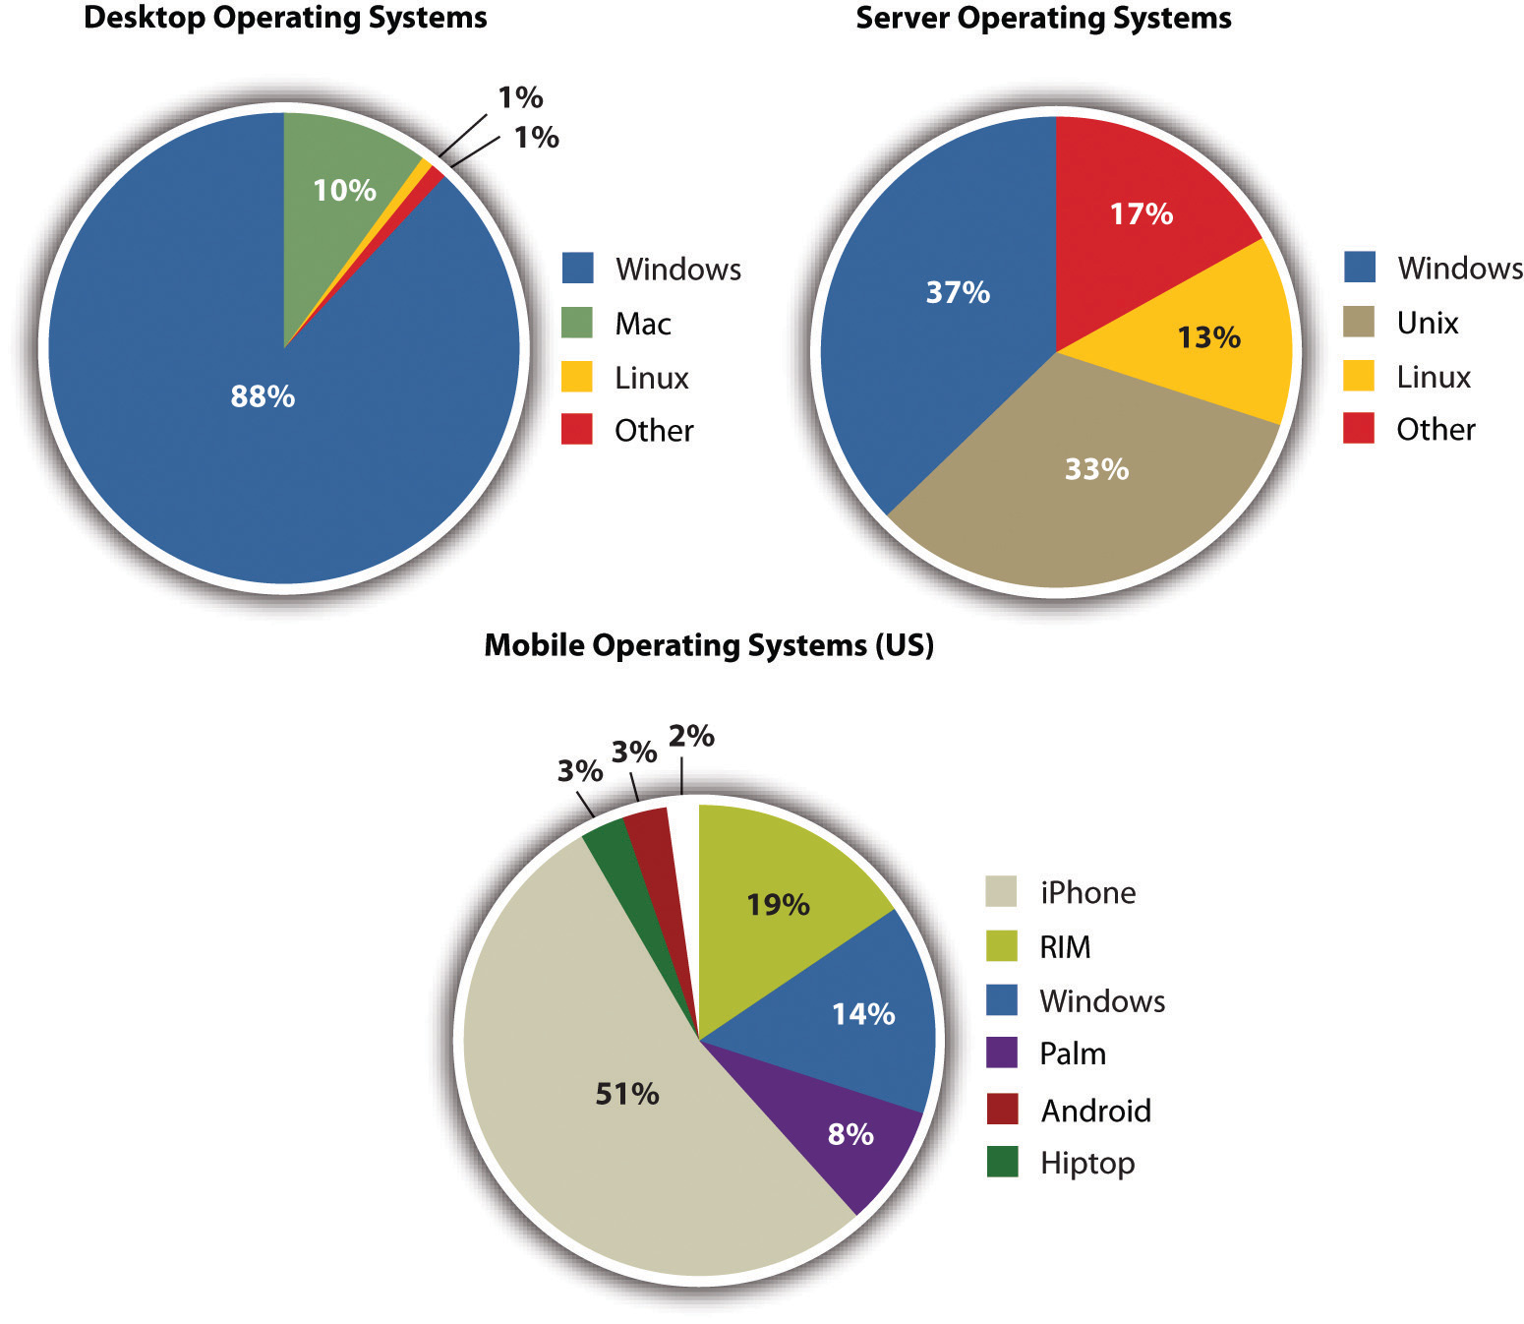
Einführungen in erste Gebiete
- Betriebssystem

Slide 38
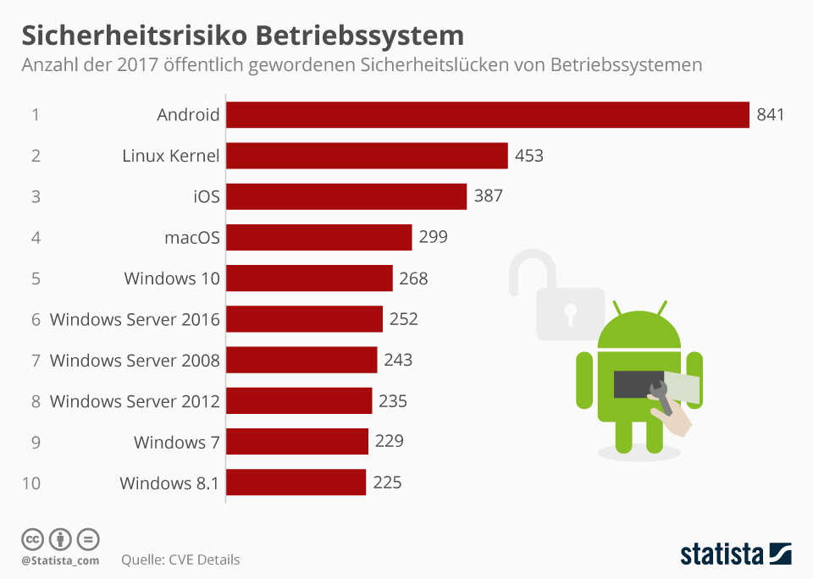
Einführungen in erste Gebiete
- Betriebssystem – Am Rande bemerkt
!VORSICHT!

Slide 39
Einführungen in erste Gebiete
- Software und Programmierung
Beschreibung was Hardware tun soll
„Ablaufplan“, „Anleitung“, …
Hardware setzt es in die Tat um

Slide 40
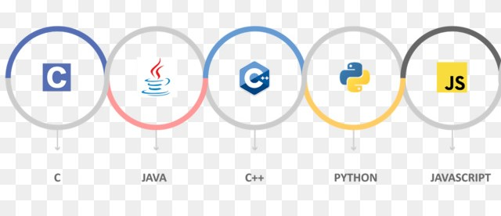
Einführungen in erste Gebiete
- Software und Programmierung

Slide 41
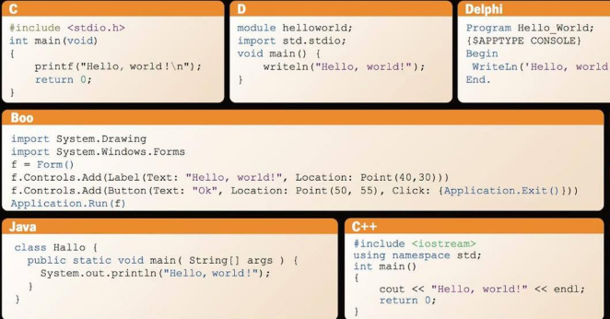
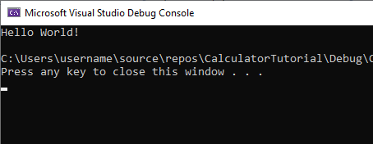
Einführungen in erste Gebiete
- Software und Programmierung

Slide 42
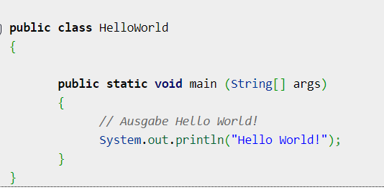
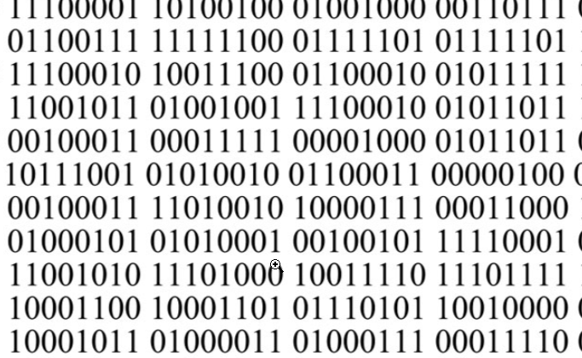

Einführungen in erste Gebiete
- Software und Programmierung
Umwandlung
Ausführung

Slide 43
Ende
Fragen?

